Slide 1

서버 기타 설정 매뉴얼

Slide 2
목 차
1. WAR파일 설치 및 배포 방법
1.1. properties 설정
1.2. 파일 만들기 및 배포 방법
2. 서버 설정
2.1. Port 설정
2.2. properties 설정(WAR파일에서 선 작업시 생략)
2.3. start.sh 파일 설정
2

Slide 3
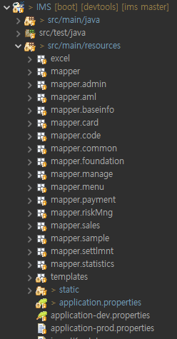
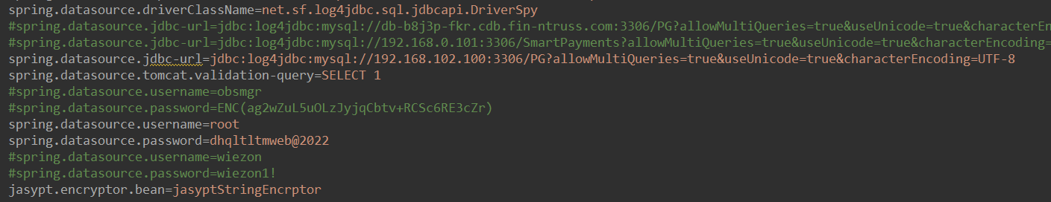
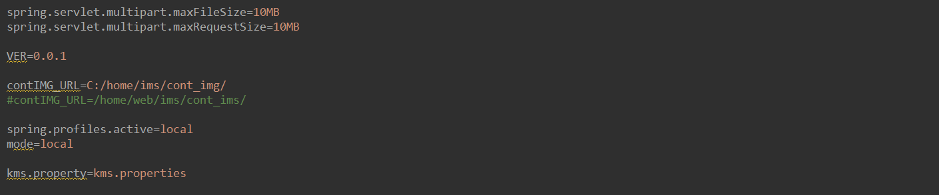
1.WAR파일 설치 및 배포 방법
1.1 Properties 설정
1. application.properties 내용 변경
- jdbc-url에 연결할 db서버의 주소등록, db서버의 계정 입력(ID,PW)
- spring.profiles.active, mode, kms.property 확인
3

Slide 4
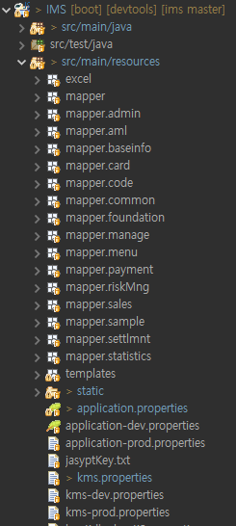
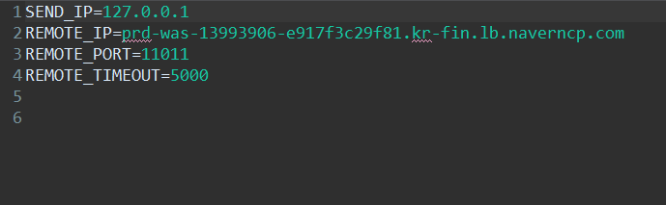
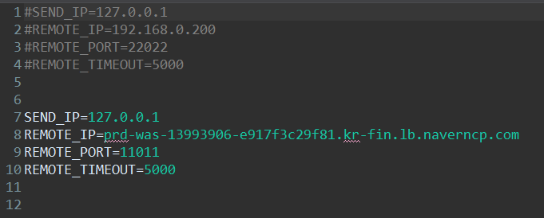
1.WAR파일 설치 및 배포 방법
1.1 Properties 설정
2. kms.properties 내용 변경
- kms.prod.properties의 내용을 kms.properties에 입력
- 기존 kms.properties 내용은 주석 처리
기존 kms(주석 처리)
kms-prod 입력
4

Slide 5
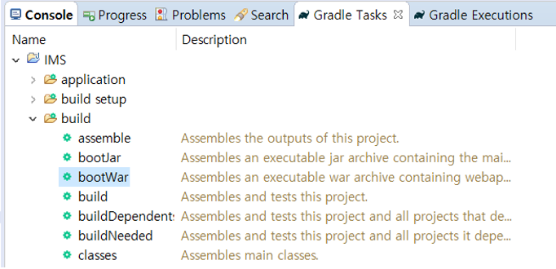
1.WAR파일 설치 및 배포 방법
1.2 파일 만들기 및 배포 방법
1. WAR 파일 만들기(이클립스 tool)
- gradle tasks -> IMS(MMS,UMS) -> build -> bootWar 우클릭 Run Gradle Tasks
2. WAR 파일 위치 확인
- 로컬PC에서 git 소스 파일 위치 -> ims -> IMS -> build -> libs -> IMS-0.0.1-SNAPSHOT.war
- IMS-0.0.1-SNAPSHOT.war 파일이 서버에 반영할 WAR파일
5

Slide 6
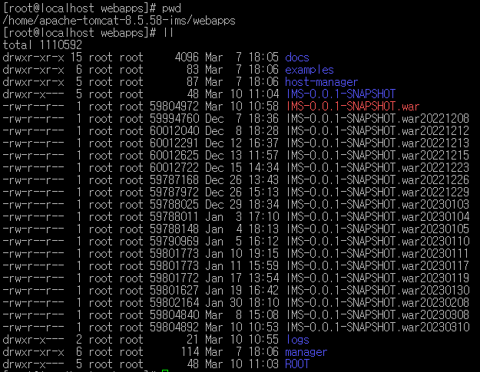
1.WAR파일 설치 및 배포 방법
1.2 파일 만들기 및 배포 방법
3. WAR 파일 배포
- 서버의 서비스 경로에 들어가 실행 되어 있는 apache-tomcat 중지(# ./shutdown.sh)
- 파일 경로 이동(/home/apache-tomcat-8.5.58-ims/webapps)
- 기존 WAR파일 백업
- 배포된 파일 덮어 씌우기
- 서비스 경로에서 apache-tomcat 실행(# ./startup.sh)
6

Slide 7
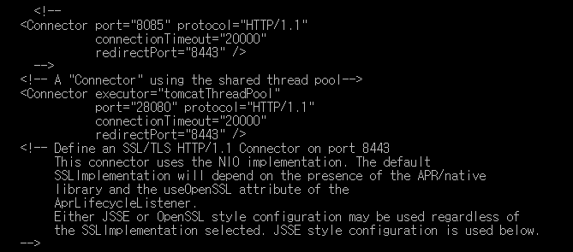
2. 서버 설정
2.1. Port 설정
1. 디렉터리 이동(MMS,UMS 동일)
# cd /home/apache-tomcat-ims/conf
2. 파일 편집
# vi server.xml
-> 빨간 네모 박스에 원하는 port 숫자를 입력
-> Connertor executor에 주석이 되어 있을 경우 주석 해제
7

Slide 8
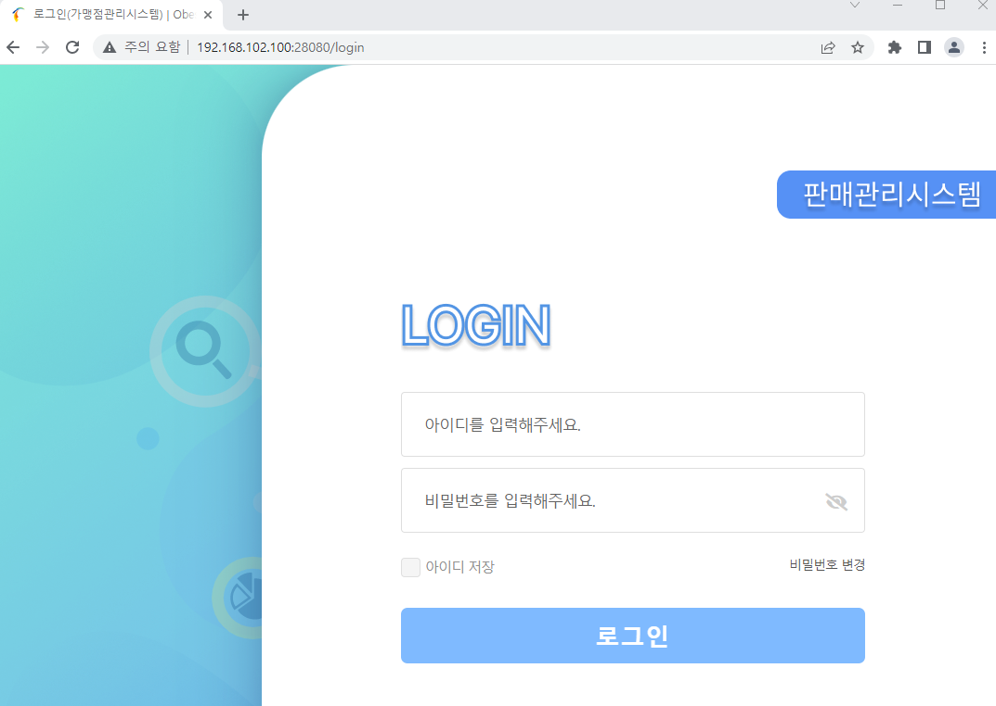
2. 서버 설정
2.1. Port 설정
3. 방화벽 설정
# firewall-cmd –-permanent –zone=public --add-port=(열려는 포트 번호)/tcp
# firewall-cmd –reload
# netstat –lntp
-> 방화벽 확인
4. 해당 사이트 확인
8

Slide 9
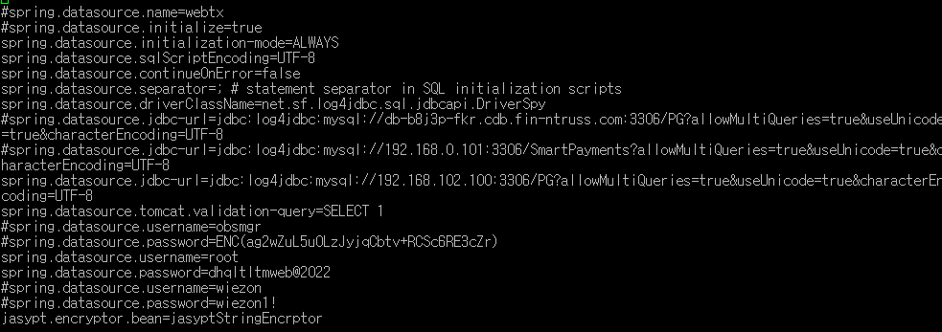
2. 서버 설정
2.2. Properties 파일 설정(WAR파일에서 사전 배포시 생략)
디렉터리로 이동(MMS,UMS 동일)
# cd /home/apache-tomcat-ims/webapps/IMS-0.0.1-SNAPSHOT/WEB-INF/classes
2. 수정해야할 properties 파일 확인
- application.properties
- kms.properties
3. application.properties 내용 변경
# vi application.properties
연결 할 DB서버 입력
DB서버 계정
9

Slide 10
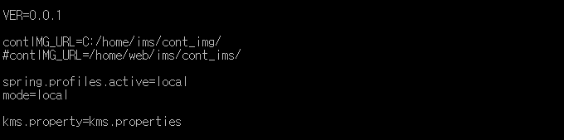
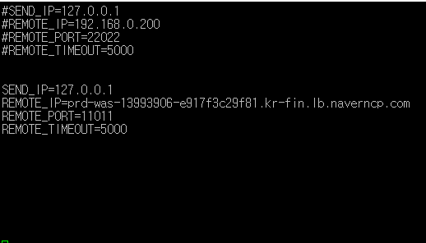
2. 서버 설정
2.2. Properties 파일 설정(WAR파일에서 사전 배포시 생략)
4. kms.properties 내용 변경
# vi kms.properties
사용하려는 properties 정보 입력
ex)application.properties -> local
application-dev.properties -> dev
연결 할 DB서버 입력
기존 내용은 주석처리 하고
kms-prod.properties의 내용 입력(운영)
DB서버 계정
10

Slide 11
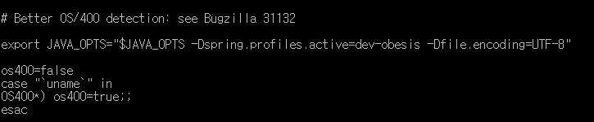
2. 서버 설정
2.3. start.sh 파일 수정
디렉터리로 이동
# cd /home/apache-tomcat-8.5.58-ims/bin
2. start.sh 파일 수정
# vi start.sh
3. apache-tomcat 재시작
properties 정보와 동일 입력
ex)application.properties 사용시 ‘local’ 입력
연결 할 DB서버 입력
11

